Slide 1

認識科技領綱
科技領域央團輔導員
北興科技中心
楊心淵
Chiayi Pei Shin
Maker Education and Technology Center

Slide 2
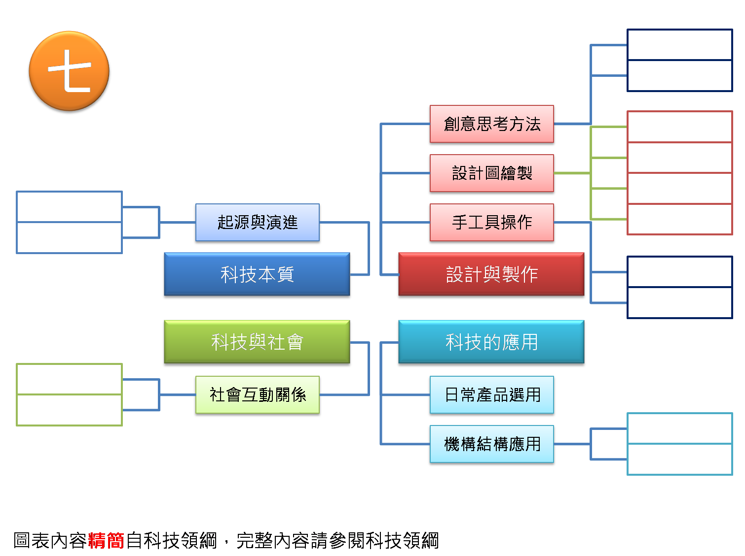
常見結構之原理及應用
常用手工具功能與安全事項
創意發想的技巧
常用識圖概念知識
平面立體圖繪製及尺度標註
科技與社會互動關係
科技起源、發展歷程、影響因素
日常科技產品使用
常見機構之原理及應用
常用手工具加工處理方法
傳達構想的方式
1
科技定義及本質
繪圖工具認識使用
電腦輔助設計

Slide 3
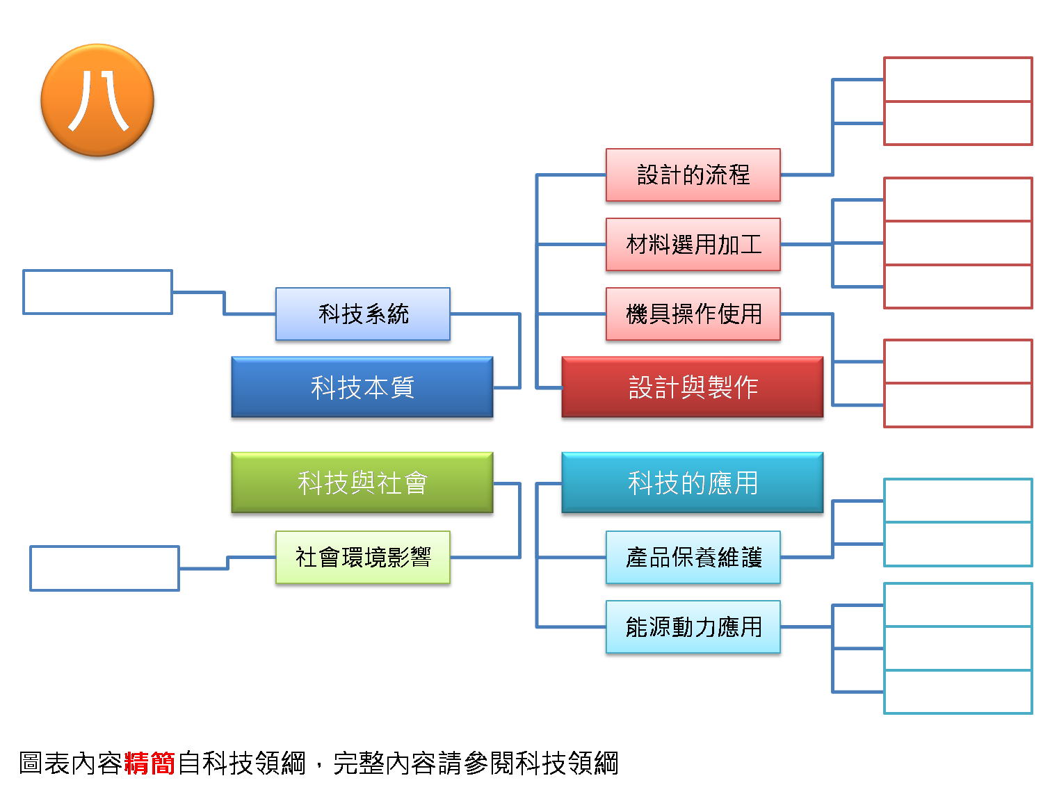
能源與動力基本概念及應用
問題解決步驟
機械與動力傳動之應用
電動機具功能與安全
材料加工方法
能源轉換技術與應用
科技對社會、環境正負面影響
常用機具使用安全與維護
常見科技產品保養維護故障排除
電動機具加工處理方法
材料選用時機
科技系統組成與運作
1
設計的流程
材料的特性

Slide 4
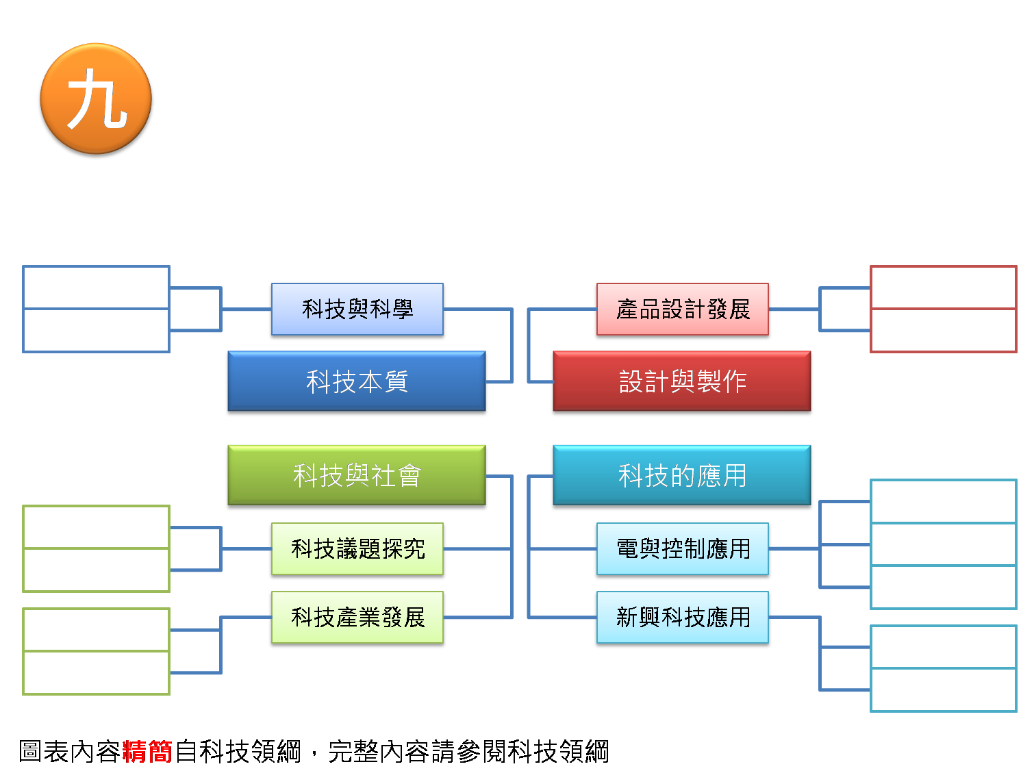
科學原理在科技的應用
簡單電子電路設計與應用
科學在科技發展的角色
產品設計與製作專題
近代科技議題及對社會環境影響
產品設計基本概念
科技與工程相關產業對社會影響
個人在科技社會角色及應有正向作為
新興科技的發展
常見科技產業特性與職業種類
檢單控制邏輯系統應用
新興科技在生活的應用
1
基本電學與常用電子零件

Slide 5
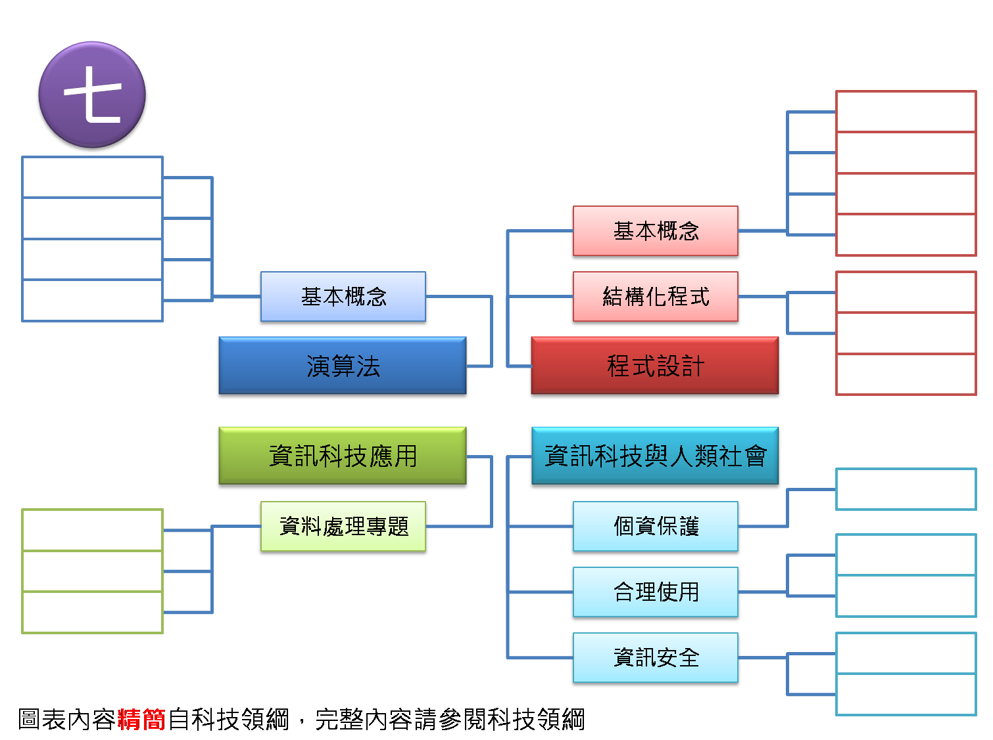
合理重製、公開播放、傳輸原則
資料型態、變數
資料安全防護
。
。
網路與檔案資料的隱私權保護
算術運算、邏輯運算
演算法的意義與特性
重複結構
資料運算與分析
資料組織與表達
演算法表示
程式功能與應用
通訊安全防護
輸入、輸出
資料搜尋
問題解析
1
創用CC
流程控制
選擇結構
循序結構

Slide 6
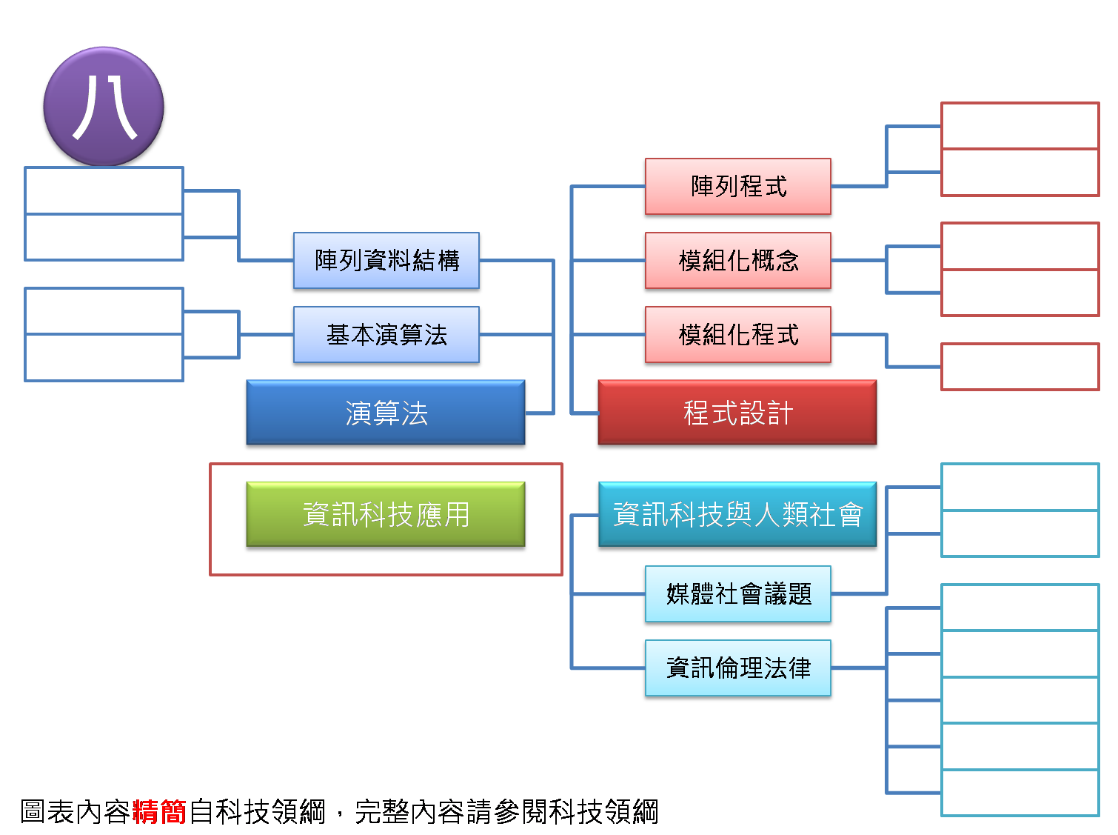
函數概念
網路交友
搜尋演算法概念與問題解決
函數程式設計與問題解決
網路言論法律責任
陣列概念與問題解決
網路使用倫理規範
網路駭客
*陣列與迴圈的整合應用
網路詐欺
網路成癮
網路成癮
排序演算法概念與問題解決
一維陣列程式設計與問題解決
1
模組化意義與特性
網路霸凌
一維陣列應用

Slide 7
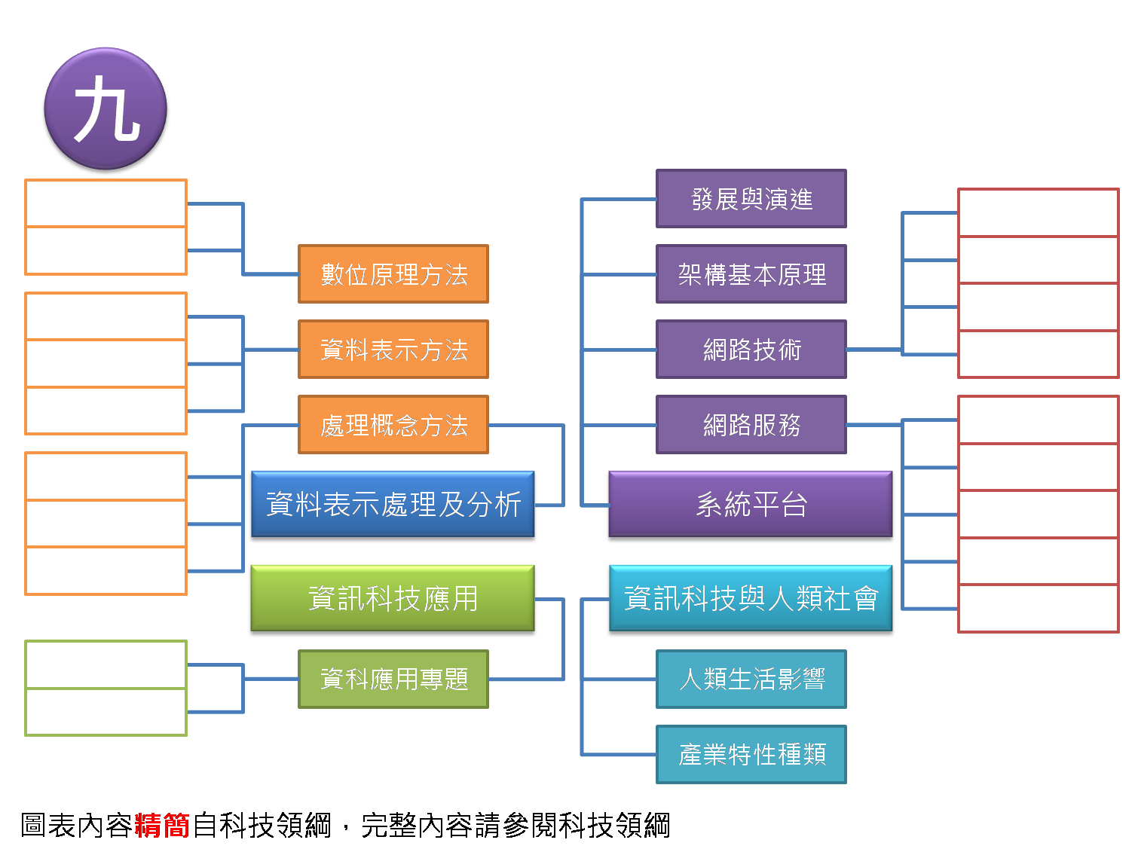
無線區網重要概念
新興的網路服務
電腦網路概念與歷史
取樣、量化
程式設計應用專題
圖片、聲音、視訊數位化
*行動通訊系統
社群平台介紹
編碼概念
資料表示法概念
網際網路服務
資料轉換概念與方法
資料整理與整合
物聯網系統
雲端運算系統
1
二進位
多媒體應用專題
網際網路重要概念
資料壓縮

Slide 8
適切使用科技產品的時機、時間規劃、姿勢習慣等。
以結構化的圖表（如心智圖或流程圖等）呈現問題解決的程序，並能使他人可以理解。
演算法程式
設計系統平台
資訊科技應用
媒體識讀、網路禮儀、網路著作權等。
各式軟硬體、系統平臺、網路設備、與行動裝置的簡易功能，如瀏覽器、電腦、行動載具、通訊和電子郵件軟體等。
簡單
體驗
問題解決表示
基本操作
體驗
資料處理軟體
資料處理軟體的介紹與功能體驗，如文書、繪圖、影像、音訊、簡報及其他軟體
以圖表或語言，描述日常生活或課業問題的簡單解決步驟。
結構化
應用
程式設計工具
應用
使用
網路服務工具
資訊安全概念的介紹，如網路病毒防治、智慧財產權、個人資料保護、網路詐騙等。
圖像式程式設計工具的操作介紹，及利用程式執行輸出、輸入、運算等簡易的工作。
使用適合的數位學習網路資源，解決日常生活及課業上的問題。
常見平台功能
數位學習資源
文字、圖片、影像、聲音數位檔案的種類、儲存裝置及其儲存方法。
應用網路服務工具以解決問題、溝通互動及合作共創。
資料表示處理及分析
資訊科技
與人類社會
系統化建構個人化數位資料管理的
常見學習網站與相關資源的體驗
數位資料類型轉檔方式，透過各種檔案格式進行資料的轉換與處理。
方法簡介
數位資料儲存
介紹
健康數位習慣
個人資料保護與隱私、智慧財產權與法律等。
正確使用科技產品的方法、行為習慣，並避免網路沉迷、網路霸凌等。
數位檔案之儲存、複製、刪除及管理，包含命名、分類、查找的規則等。
操作建構
系統化
數位資料管理
實踐理解應用
合理使用
網路服務工具的介紹與功能體驗，如瀏覽器、搜尋引擎、網路通訊軟體、雲端服務平臺及其他工具。
圖像式程式設計工具的基本功能及操作，如利用控制板連結程式與物件。
資訊安全
各式資訊工具的操作，進而應用於學習與生活上，或完成數位作品。
國小資議學習內容
媒體識讀、網路禮儀、網路著作權與合理使用範圍等。
應用資料處理軟體以陳述事件、表達概念及有效溝通。

Slide 9
基本的造型種類及構成要素，透過交談、繪圖或模型來表達想法。如平面圖、展開圖等
科技在生活中食衣住行育樂的用途，及科技可能帶來的優缺點。如電器設備、交通工具等。。
科技的本質
設計與製作
生活的關係
科技
概念
體驗
基本的造型
基本的創意發想概念、造型元素、設計意象及生活中的常見材料，組合後構思並製作產品
日常生活中常見科技產品在不同時代的變化、特色，及其對人類的影響。
特性
設計
使用
工具與材料
生活中常見工具與材料的類別、用途及使用方式。如刀片、線鋸、槌子、木板、塑膠板等。
常見工具與材料，並能用來設計與製作產品。
科技與社會
科技的應用
日常科技產品的類別、用途及基本運作方式。如輪子、滑輪、齒輪、槓桿等。
科技對個人生活需求及社會發展可能造成的改變及優缺點。如交通工具拓展人類的生活範圍，但也造成能源消耗及汙染等問題
人與社會影響
科技
介紹
運作概念
常見科技產品
正確使用日常生活科技產品及其安全注意事項。
發明與創新
使用
設計製作
科技產品
國內外的科技發明與創新事例，以及其對社會的影響。
生活中常見科技產品的簡易科學知識及構造概念。如車輛的齒輪傳動、橋樑的支撐、燈泡通電等。
國小科議學習內容
應用科學概念、工具及材料於基本的產品設計及製作。

